Slide 1






LINH HOẠT TOÁN
Notes:
Thiết kế: Hương Thảo – Zalo 0972.115.126

Slide 2



- Đọc, so sánh được các số đến lớp triệu.
- Nhận biết được các hàng, các lớp trong hệ thập phân.
- Nhận biết được giá trị theo vị trí của chữ số trong mỗi số.
- Nhận biết được cấu tạo thập phân của mỗi số.
- Viết được số thành tổng các triệu, trăm nghìn, chục nghìn, nghìn, trăm, chục, đơn vị và ngược lại.

Slide 3



Slide 4




Slide 5














Notes:
Trả lời xong hết bấm mặt trời để đến bài mới

Slide 6


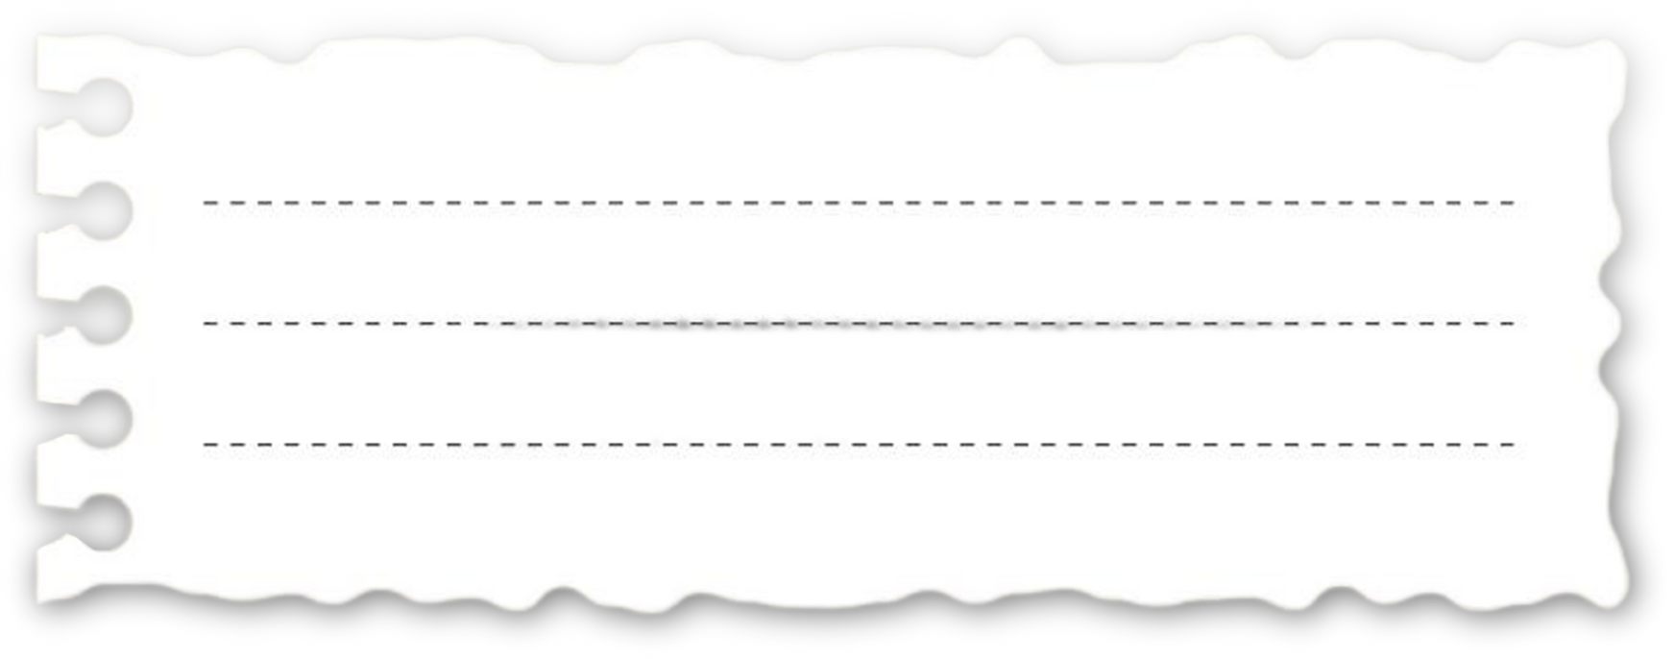
Câu 1: Đọc các số sau: 302 576; 560 550; 99 716; 7 660 386.

Slide 7
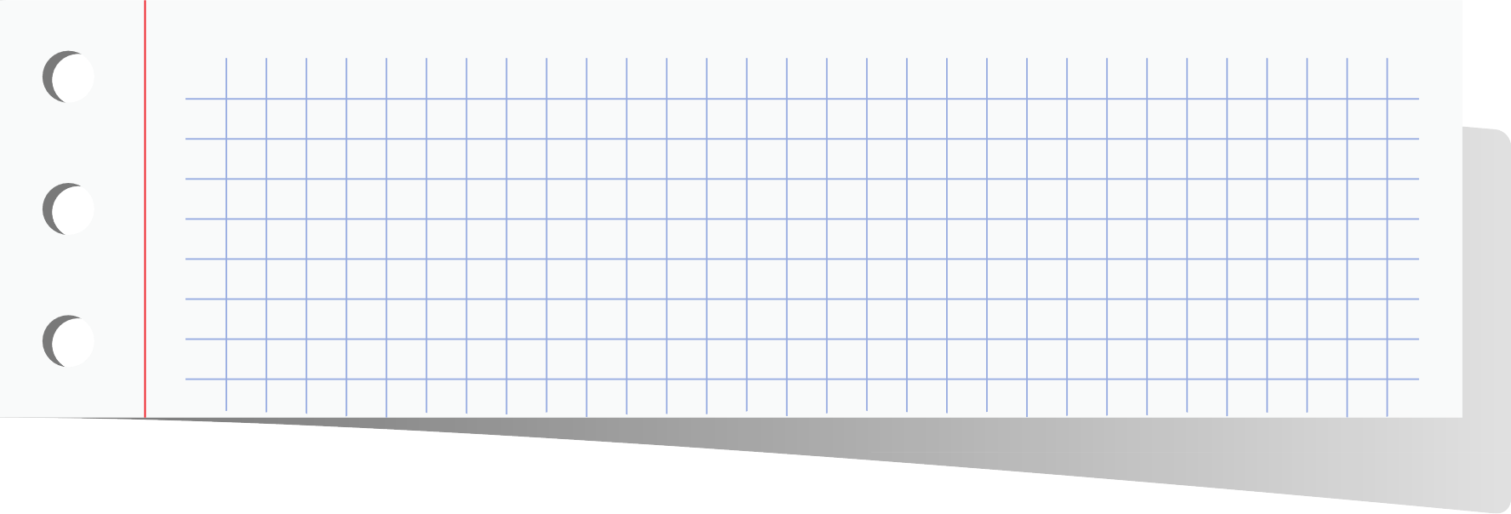
Câu 2: Nêu giá trị của chữ số 2 trong số 123 576
Đáp án: 20 000

Slide 8
Câu 3: Tìm số bé nhất trong các số:
312 348; 99 715; 1 257 386.
Đáp án: 99 715

Slide 9

Notes:
Thiết kế: Hương Thảo – Zalo 0972.115.126

Slide 10
1
Nối số dân (theo Nhà xuất bản Thống kê năm 2019) với cách đọc số đó.
Cao Bằng
530 341
Ba triệu ba trăm hai bảy nghìn bảy trăm chín mươi mốt
Hải Phòng
2 028 514
Năm trăm ba mươi nghìn ba trăm bốn mươi mốt
Nghệ An
3 327 791
Một triệu một trăm bốn mươi tám nghìn ba trăm mười ba
Vũng Tàu
1 148 313
Hai triệu không trăm hai mươi tám nghìn năm trăm mười bốn
Bình Phước
994 679
Một triệu hai trăm ba mươi lăm nghìn một trăm bảy mươi mốt
Cần Thơ
1 235 171
Chín trăm chín mươi tư nghìn sáu trăm bảy mươi chín

Slide 11
2
Viết tiếp vào chỗ chấm cho thích hợp.
Cho số 805 713 354.
Các chữ số thuộc lớp triệu của số đã cho là ……………
Các chữ số thuộc lớp nghìn của số đã cho là …………
Các chữ số thuộc lớp đơn vị của số đã cho là …………
8, 0, 5
7, 1, 3
3, 5, 4

Slide 12
3
a) Viết (theo mẫu).
Mẫu: 59 037 = 50 000 + 9 000 + 30 + 7.
64 507 =
480 699 =
372 460 =
7 401 923 =

Slide 13
3
a) Viết (theo mẫu).
Mẫu: 59 037 = 50 000 + 9 000 + 30 + 7.
64 507 = 60 000 + 4 000 + 500 + 7
480 699 = 400 000 + 80 000 + 600 + 90 + 9
372 460 = 300 000 + 70 000 + 2 000 + 400 + 60
7 401 923 = 7 000 000 + 400 000 + 1 000 + 900 + 20 + 3

Slide 14
3
b) Số?
40 000 + 8 000 + 600 + 50 + ….. = 48 652
900 000 + 30 000 + ….. + 70 + 4 = 930 574
2 000 000 + 60 000 + 1 000 + ….. = 2 061 080
2
?
500
?
80
?

Slide 15
Số?
4
Số | 7 951 | 65 319 | 509 200 | 9 257 683
Giá trị của chữ số 5 | 50
Giá trị của chữ số 9 | 900
5 000
500 000
50 000
9
9 000
9 000 000

Slide 16



5. Khoanh vào chữ đặt trước câu trả lời đúng.
Cho một số có bốn chữ số. Khi viết thêm chữ số 3 vào trước số đó thì được số mới có năm chữ số lớn hơn số đã cho là:
A. 30
B. 3 000
C. 30 000
D. 300

Slide 17


Slide 18



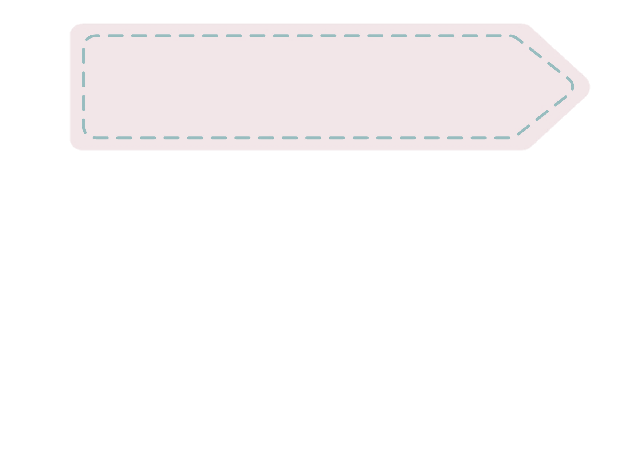
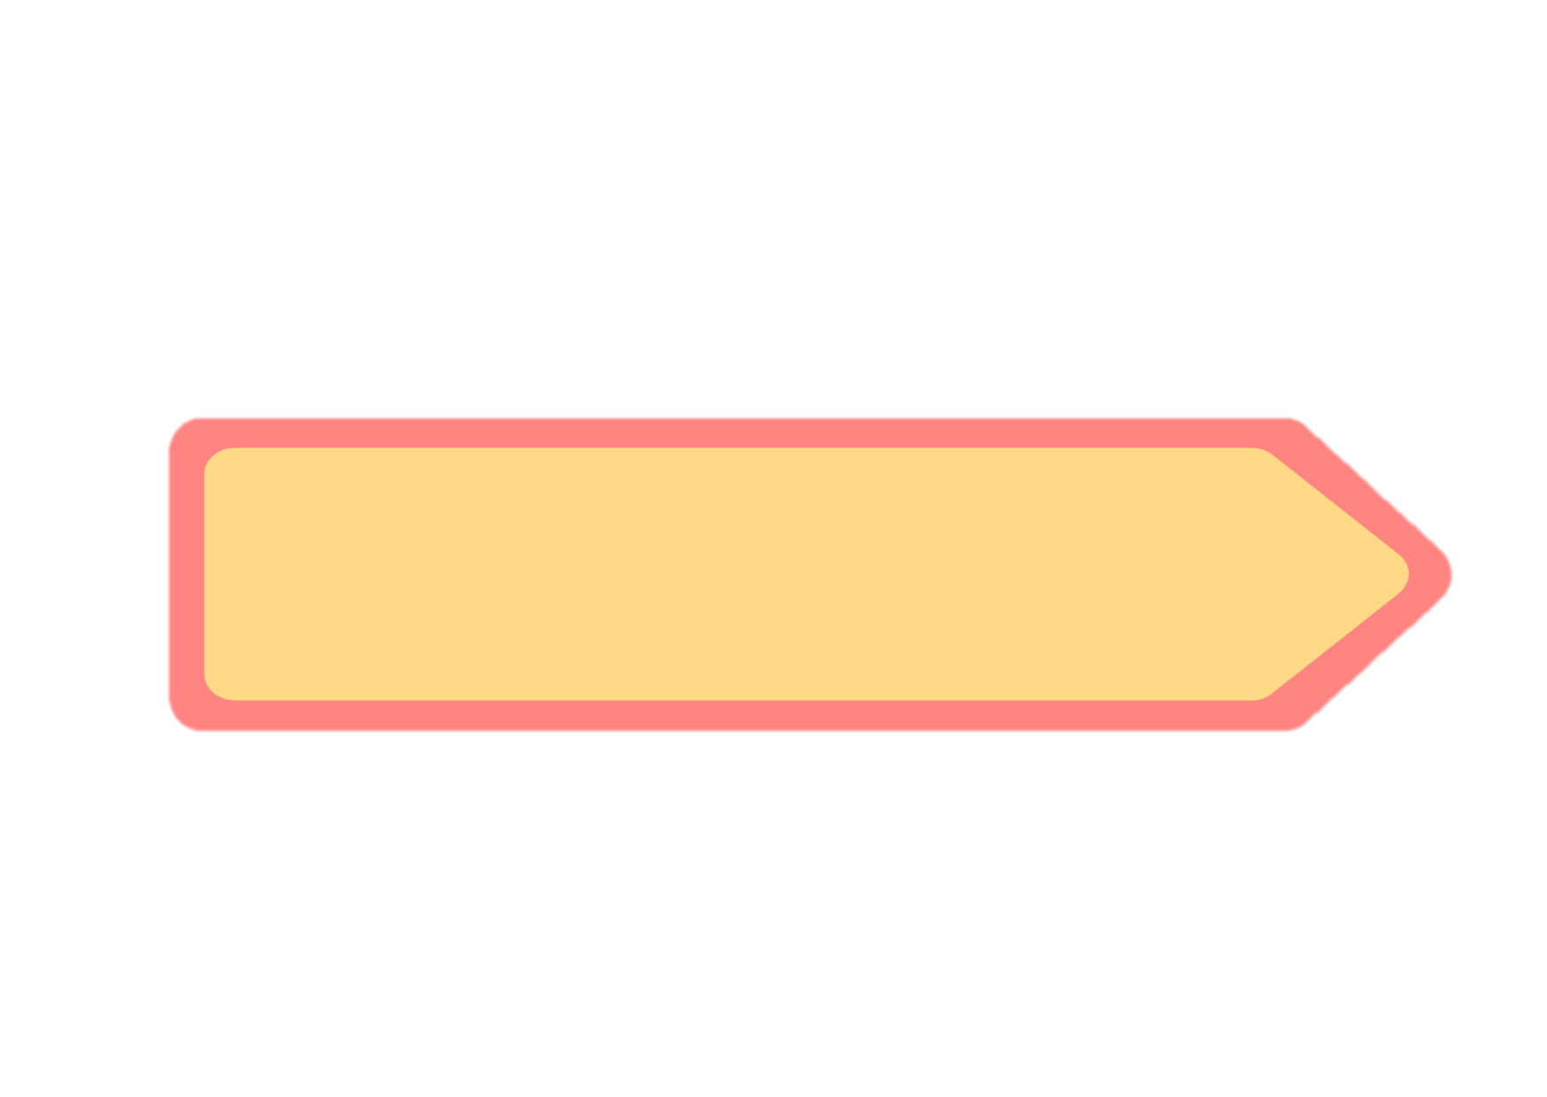
Làm lại các bài đã sai
Xem trước bài mới
Notes:
Thiết kế: Hương Thảo – Zalo 0972.115.126

Slide 19



TẠM BIỆT VÀ HẸN GẶP LẠI
TẠM BIỆT VÀ HẸN GẶP LẠI

